Slide 1

Moon - APLICATIVO DE CONTROLE DE ESTOQUE
Mariana Santos F Sousa N° 28
Samuel Guerra de Aquino N° 38

Slide 2
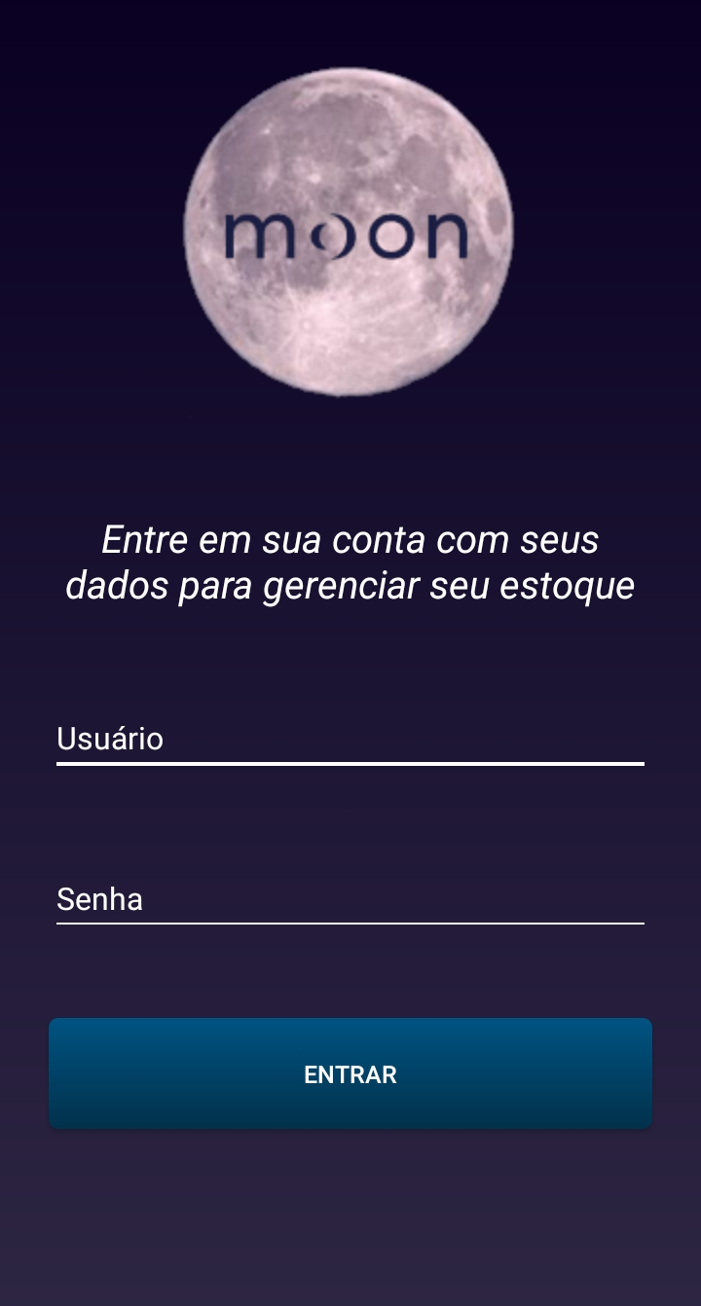
Tela Principal
É a tela de Login que te redireciona para o painel de controle, onde:
Usuário: adm
Senha: 123

Slide 3
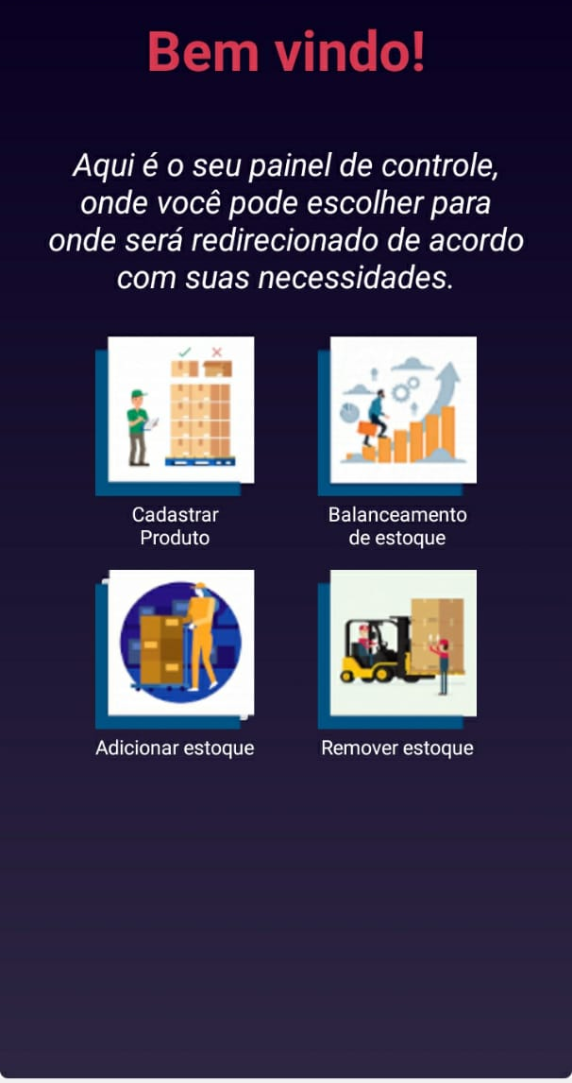
Painel de Controle
Essa tela é o “menu” do aplicativo, onde se encontram os links para direcionar o usuário para as outras telas:
Cadastro de Produtos
Balanceamento de Estoque
Adicionar Estoque
Remover Estoque

Slide 4
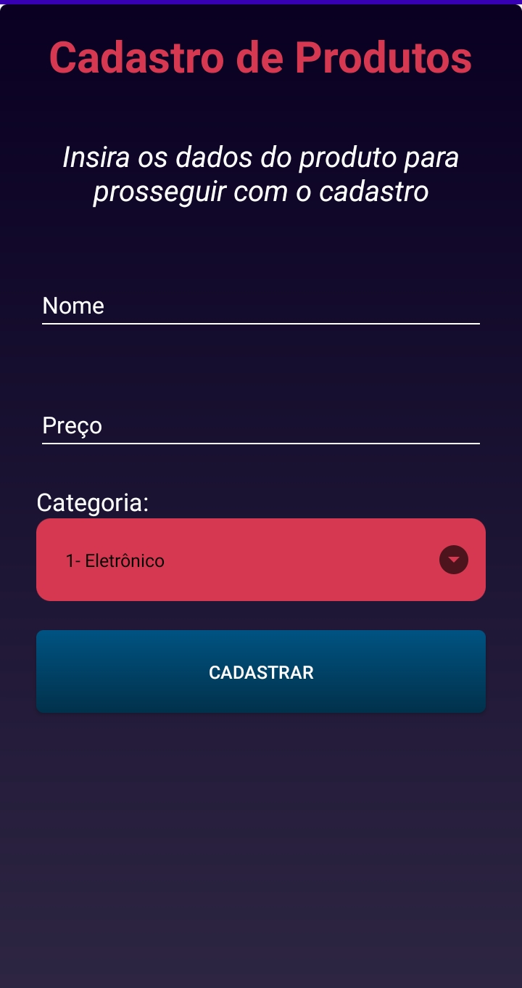
Cadastro de Produtos
Essa tela é onde você pode cadastrar produtos que poderão ser adicionados ao estoque depois, você só precisa informar o nome, preço e a categoria do produto.

Slide 5
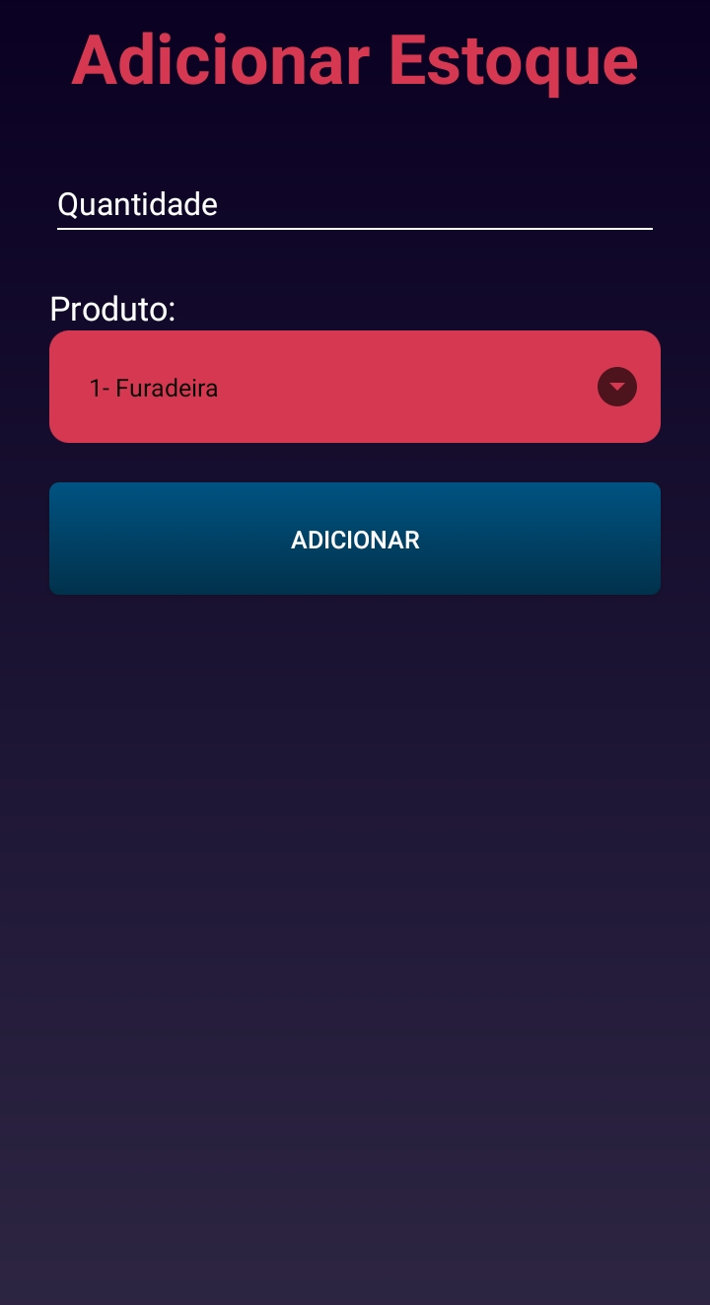
Adição de Estoque
Essa tela é onde você pode adicionar um estoque, mas ATENÇÃO:
Você só pode adicionar ao estoque um produto que já tenha sido cadastrado.
Você deve informar qual é o produto que quer adicionar e qual a quantidade desejada.

Slide 6
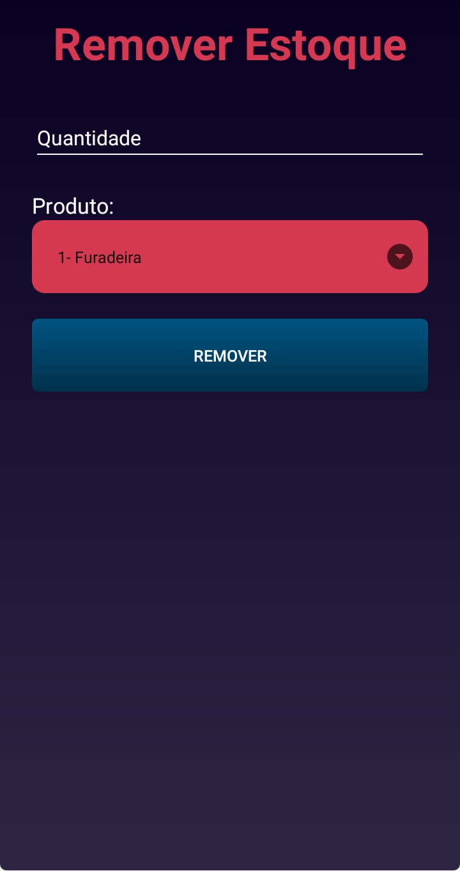
Remoção de estoque
Essa tela é onde você pode remover certa quantidade de estoque.
A tela é parecida com a tela de Adição de Estoque, você deve informar qual produto deseja remover e a quantidade desejada, onde:
Quantidade desejada <= quantidade do produto

Slide 7
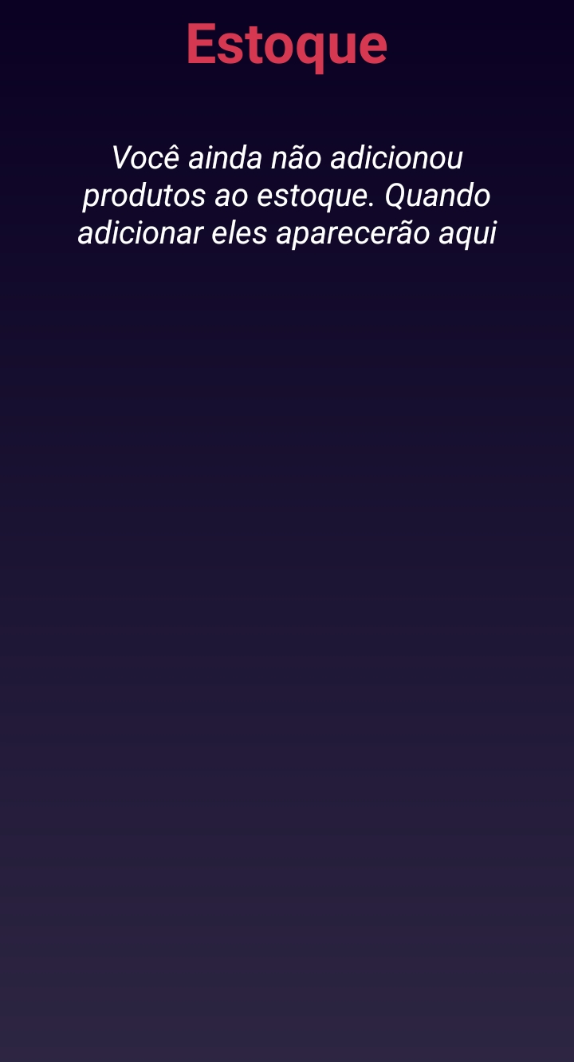
Balanceamento de estoque
Essa tela é onde você visualiza todo o estoque que foi adicionado, contêm as seguintes informações:
Nome do produto
Quantidade
Preço unitário
Preço total (no estoque)

Slide 8
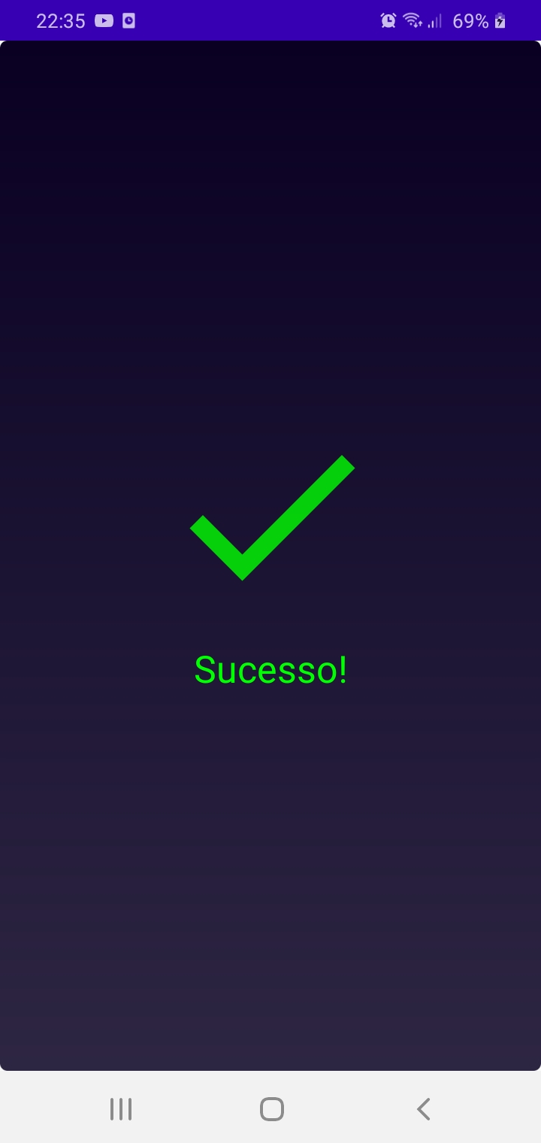
Sucesso
Essa tela é uma splash screen, ou seja, ela fica visível por alguns segundos e depois desaparece, tem a função de informar que sua ação deu certo.

Slide 9
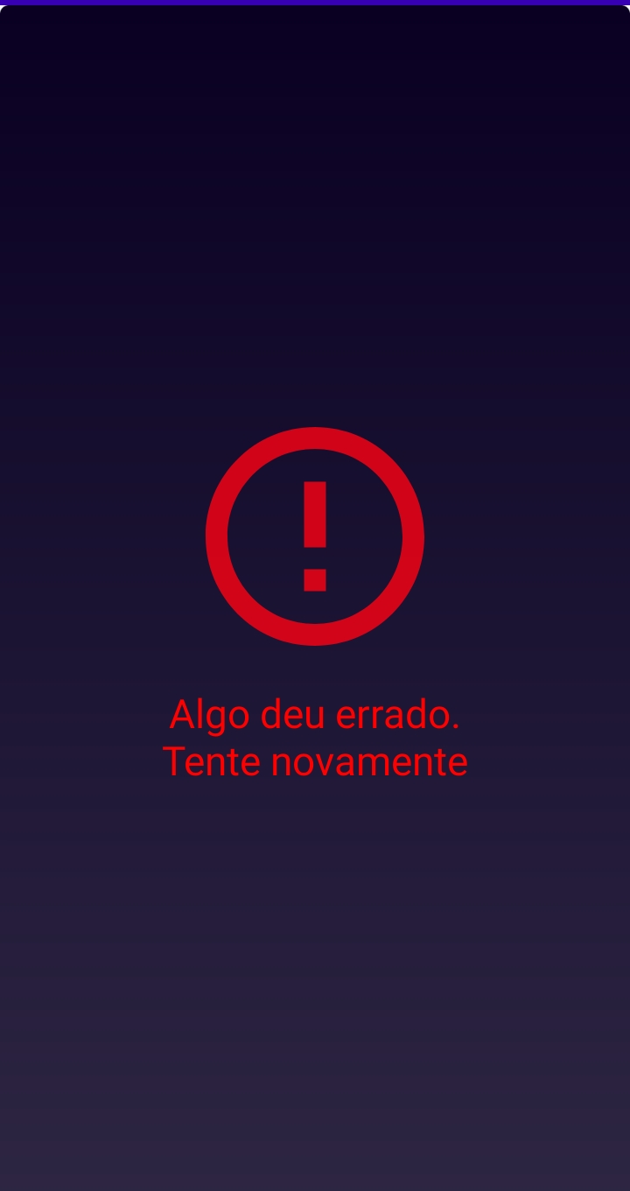
Erro
Essa tela é também é uma splash screen e tem a função de informar que sua ação não deu certo. As razões podem ser:
Tentativa de remoção de um produto com uma quantidade menor que a quantidade existente
Tentativa de adicionar ou remover um estoque com um produto não cadastrado

